Slide 1

병원 리뷰 및 예약 웹 서비스
20181676 이동엽
20201849 임세나

Slide 2
목차
A table of contents
1
프로젝트(연구, 설계) 목표
5
연구 내용
2
계획대비 진행상황
6
중간 결과물
3
구성원의 역할분담
7
프로젝트 향후 계획
4
설계 사양
8
참고 자료

Slide 3
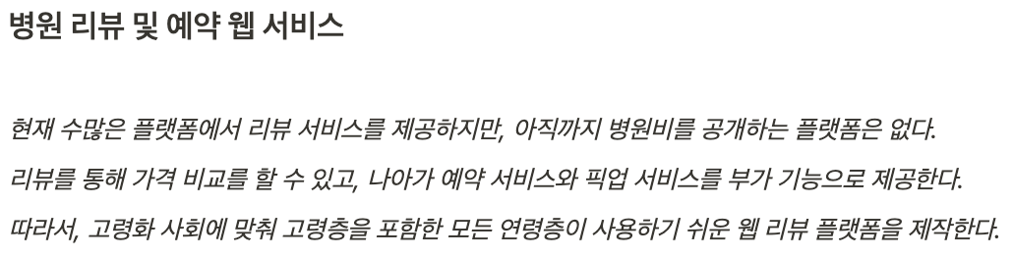
프로젝트(연구, 설계) 목표

Slide 4
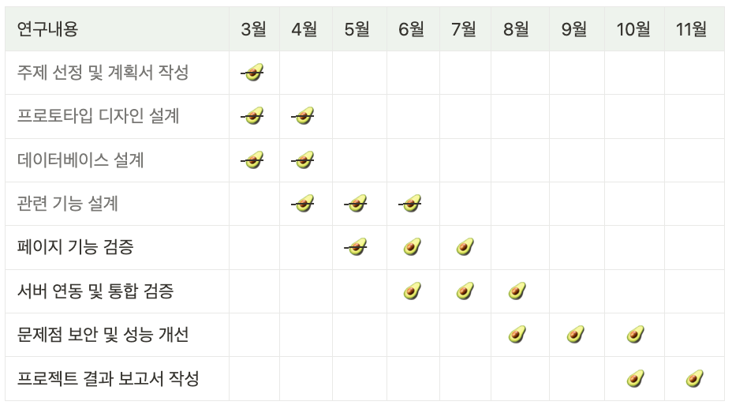
계획대비 진행상황

Slide 5


구성원의 역할분담
20201849 임세나 (팀장)
20181676 이동엽 (팀원)
- 프론트엔드 웹 서버 개발
- 주제 선정 및 계획서 작성
- 웹 페이지 프로토타입 디자인
- 백엔드 웹 애플리케이션 서버 개발
- 시퀀스 다이어그램 작성 및 151개의 테스트 코드 작성
- 데이터베이스 설계 과정에서 반정규화 진행

Slide 6
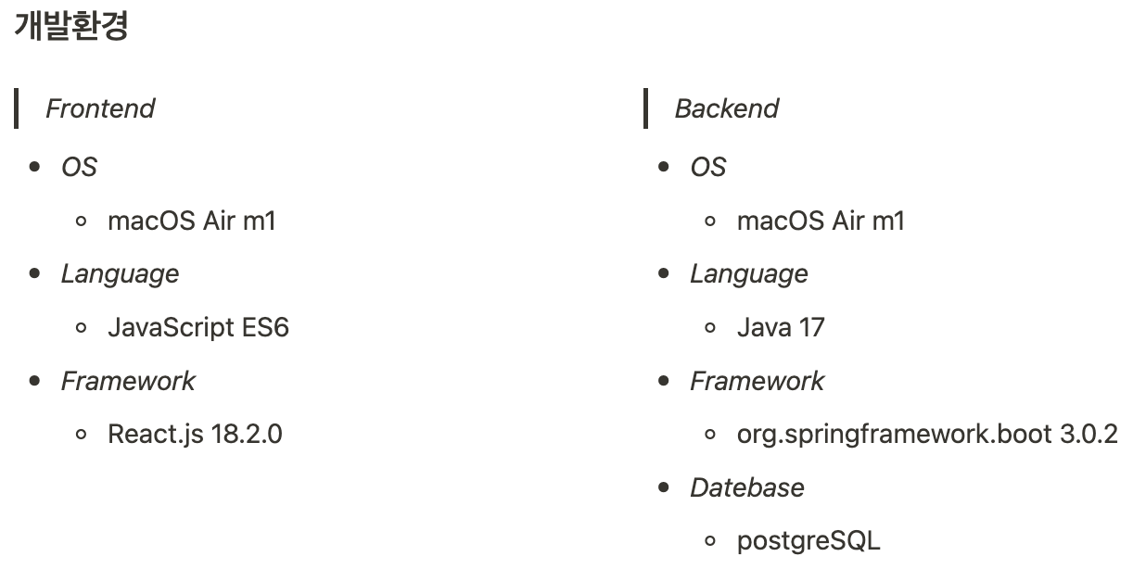
설계 사양

Slide 7

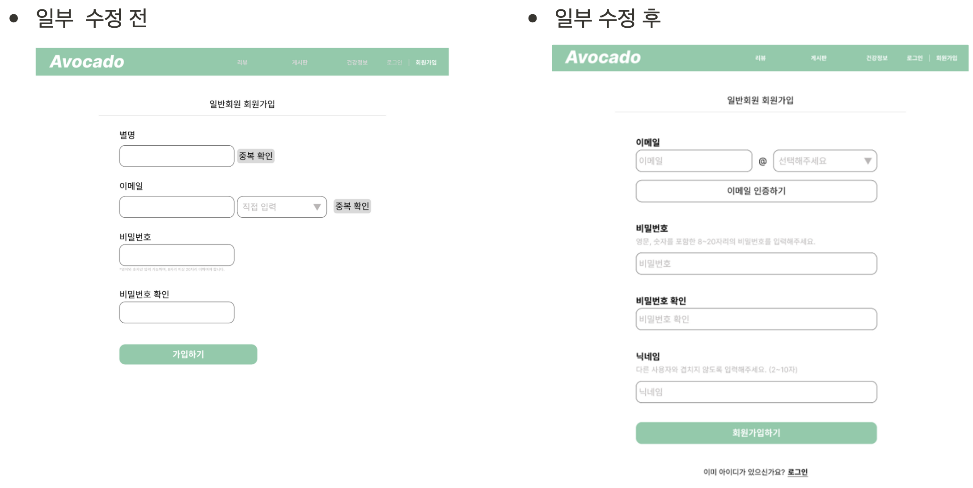
연구 내용

Slide 8

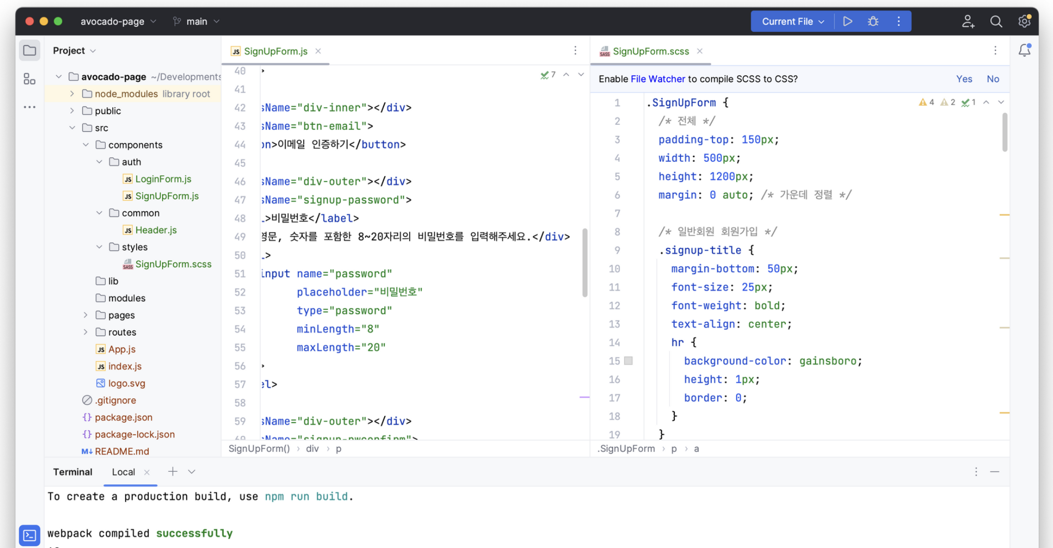
연구 내용

Slide 9

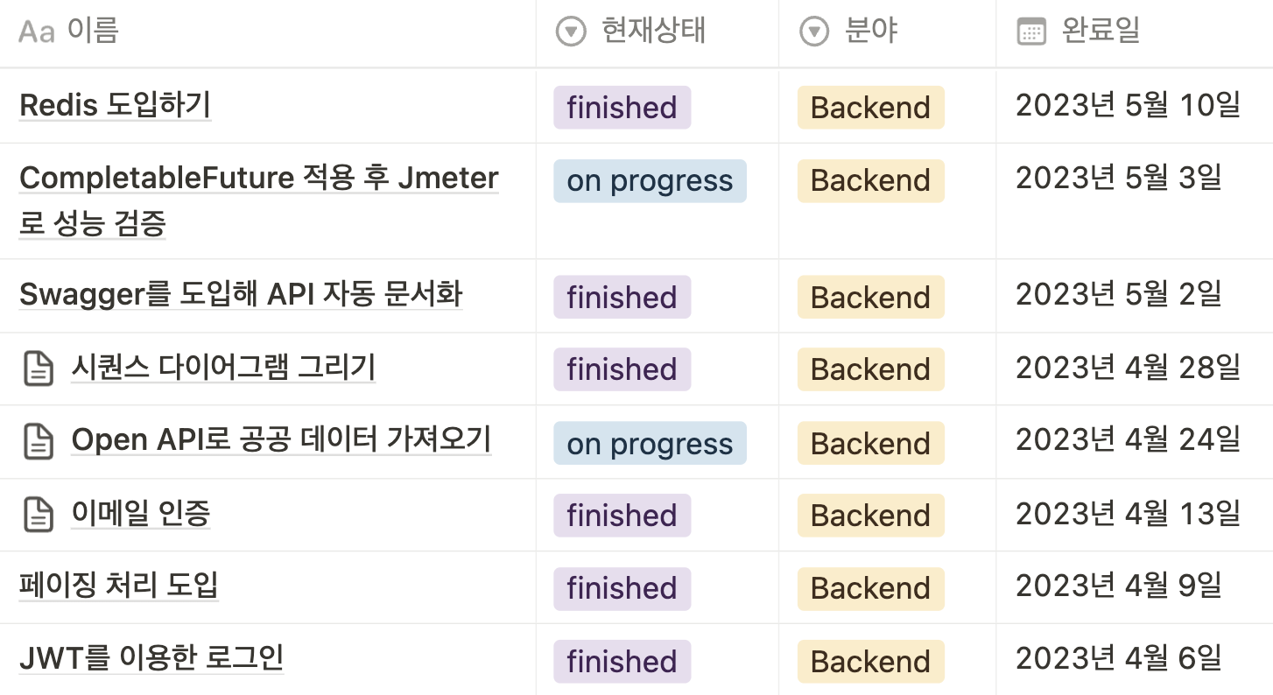
연구 내용

Slide 10

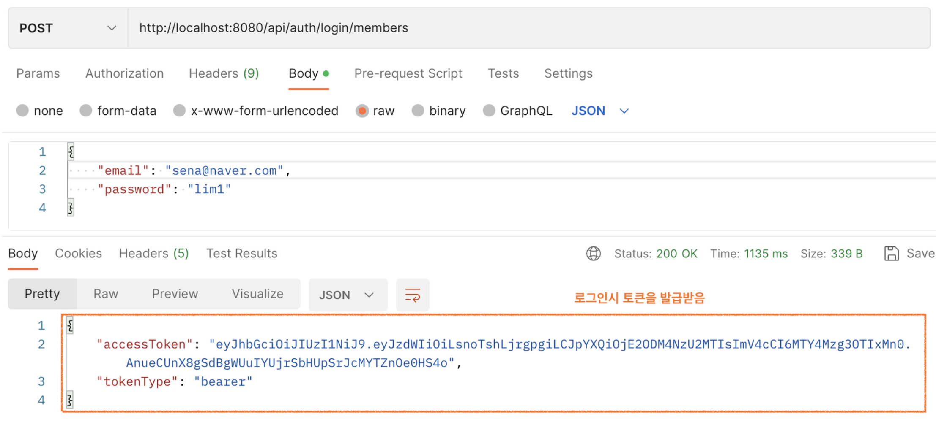
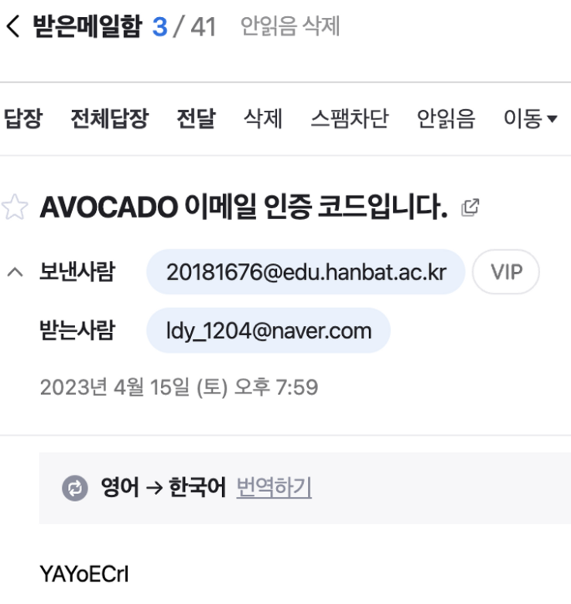
연구 내용

Slide 11

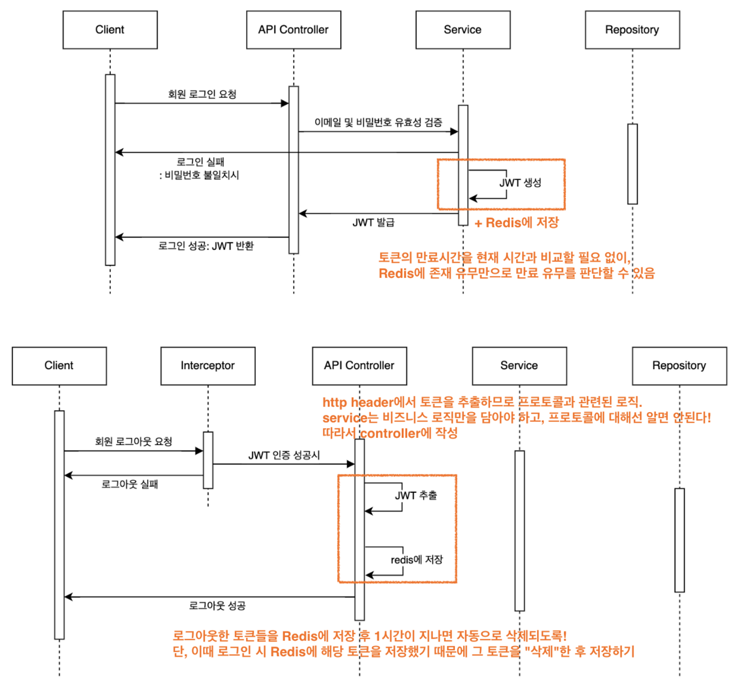
중간 결과물

Slide 12

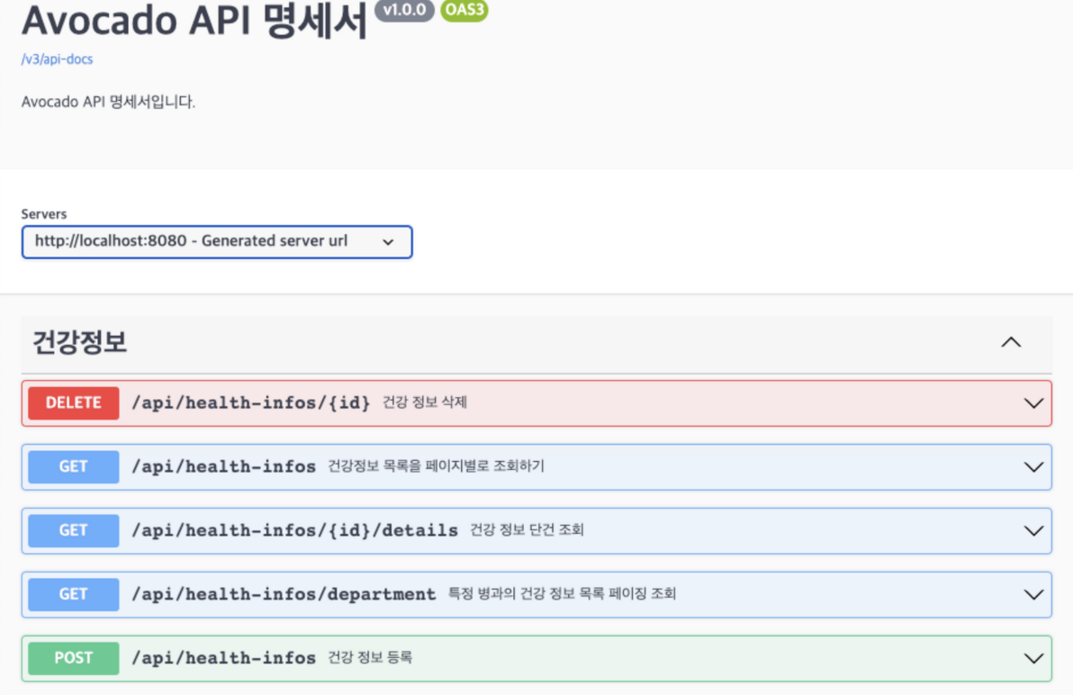
중간 결과물

Slide 13

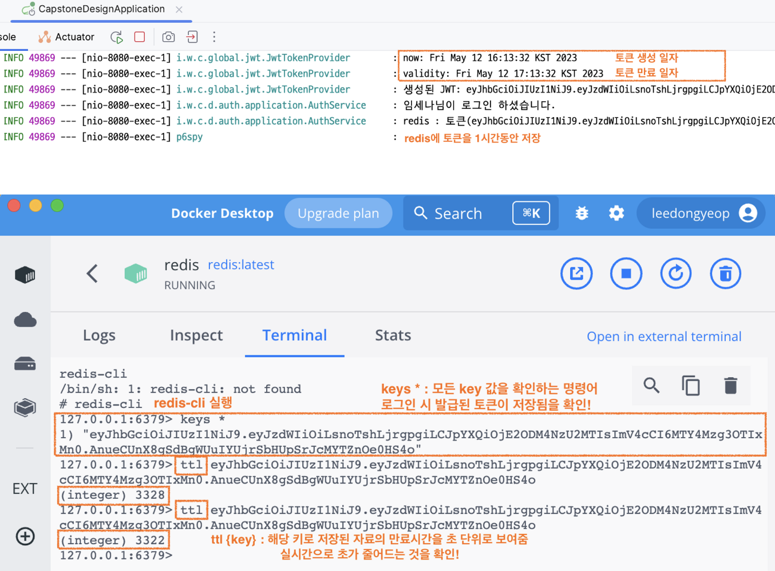
중간 결과물

Slide 14

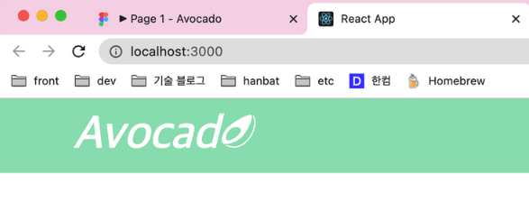
중간 결과물

Slide 15

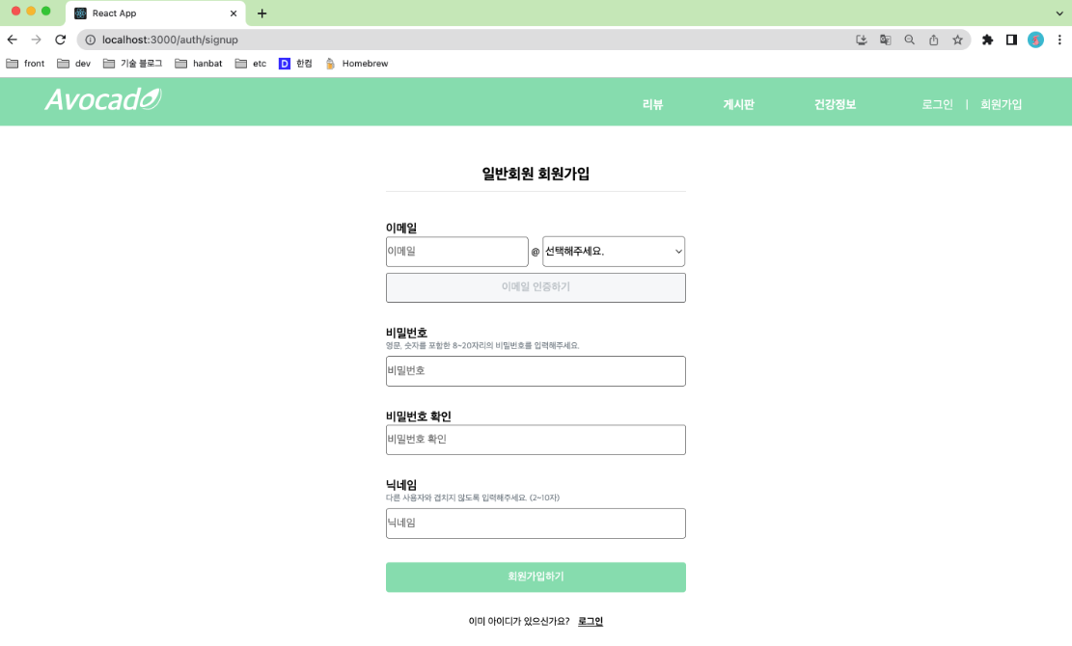
중간 결과물

Slide 16
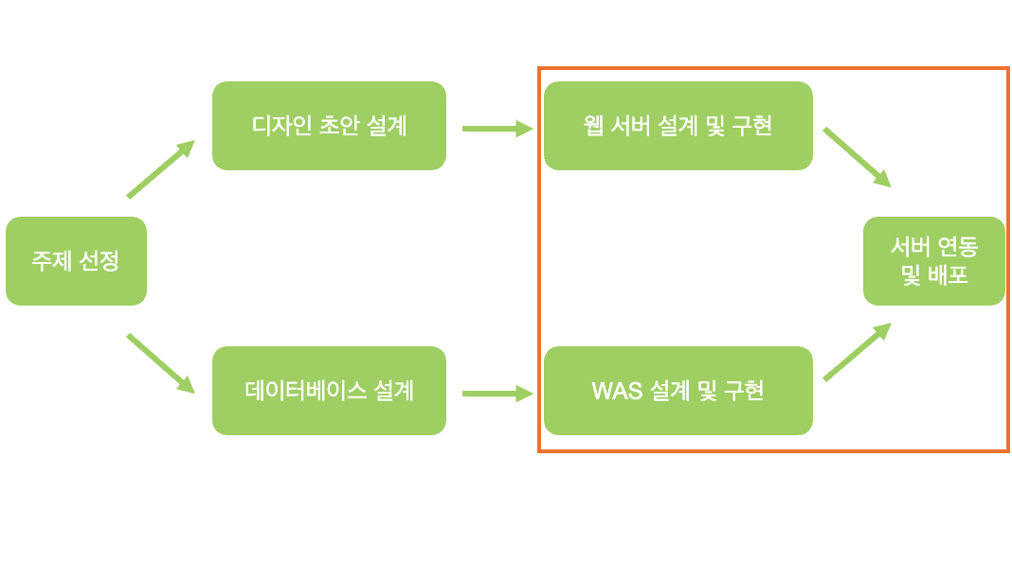
프로젝트 향후 계획

Slide 17
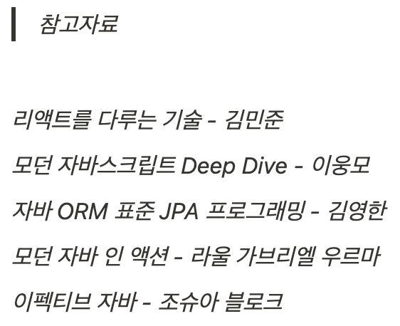
참고 자료

Slide 18
마무리
Thanks!

